Slide 1

О компании
ComponentPro, подразделение ATP Corp., является ведущим поставщиком передачи файлов, Mail, форматы документов, сжатие и SAML - Single Sign On компонентов.
Мы специализируемся на разработке .NET-инструментов и библиотек для разработчиков Windows и предоставлении специализированных программных продуктов и консалтинговых услуг.
Основываясь на нашем опыте в разработке программного обеспечения и технологиях Microsoft, мы помогли клиентам создавать конкурентные приложения на своих рынках с 2007 года.

Slide 2
Типы наборов подписки
Существует всего 5 подписок, отличающиеся набором компонентов:
Ultimate Studio
Network Expert
FTP Expert
Document Expert
Mail Expert

Slide 3
Ultimate Studio
Цена – 1099$ (за одного разработчика) Включает в себя 16 компонентов:
Ultimate FTP
Ultimate SFTP
Ultimate SFTP Server
Ultimate SAML
Ultimate ZIP
Ultimate PDF
Ultimate PDF Viewer
Ultimate Word
Ultimate Excel
Ultimate Mail
Ultimate Bounce Inspector
Ultimate Terminal
Ultimate Encryptor
Ultimate Netkit
Ultimate Template Engine
Ultimate Email Validator

Slide 4
Network Expert
Цена – 899$ (за одного разработчика) Включает в себя 10 компонентов:
Ultimate FTP
Ultimate SFTP
Ultimate SFTP Server
Ultimate Mail
Ultimate Bounce Inspector
Ultimate Terminal
Ultimate Encryptor
Ultimate Netkit
Ultimate Template Engine
Ultimate Email Validator

Slide 5
FTP Expert
Цена – 599$ (за одного разработчика) Включает в себя 4 компонента:
Ultimate FTP
Ultimate SFTP
Ultimate SFTP Server
Ultimate Terminal

Slide 6
Document Expert
Цена – 799$ (за одного разработчика) Включает в себя 4 компонента:
Ultimate PDF
Ultimate PDF Viewer
Ultimate Word
Ultimate Excel

Slide 7
Mail Expert
Цена – 399$ (за одного разработчика) Включает в себя 4 компонента:
Ultimate Mail
Ultimate Bounce Inspector
Ultimate Template Engine
Ultimate Email Validator

Slide 8
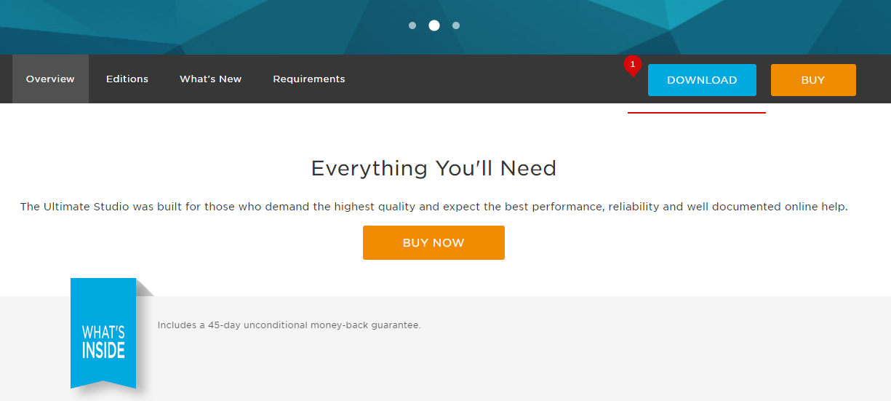
Установка Trial-версии
Скачиваем Trial-версию всех элементов, пакет с названием Ultimate Studio

Slide 9
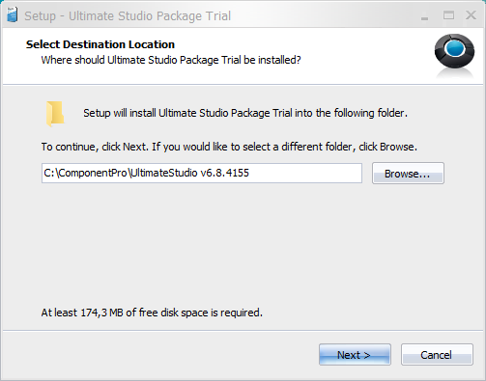
Переходим в папку Загрузки и устанавливает с помощью установщика

Slide 10
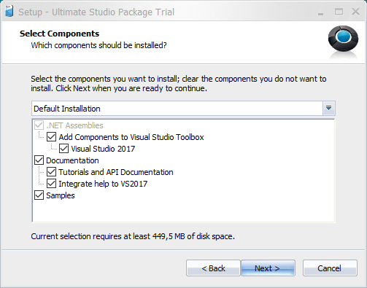
Далее установщик автоматически определит в какую из версий Visual Studio
устанавливать компоненты библиотеки (если же, у Вас установлено несколько экземпляров)
Нажимаем «Далее»

Slide 11
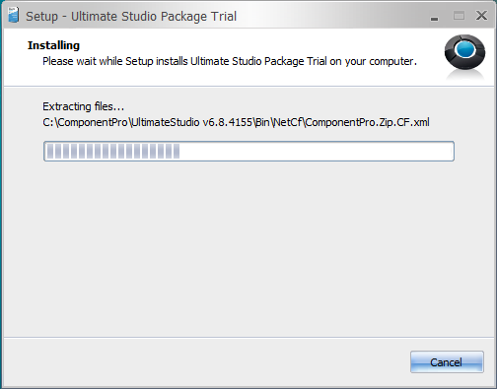
Спустя пару минут, все компоненты будут установлены и готовы к использованию

Slide 12
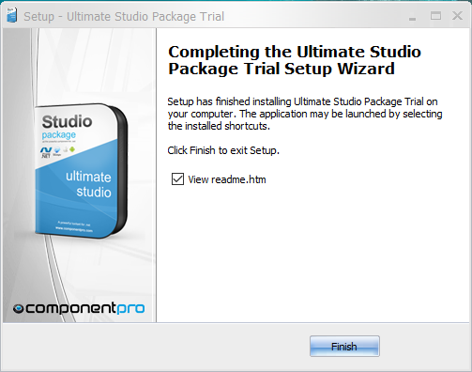
После установки рекомендую изучить файл «readme.htm», так как в нём собраны примера кода и информация, которая пригодиться при разработке продукта используя эти компоненты.

Slide 13
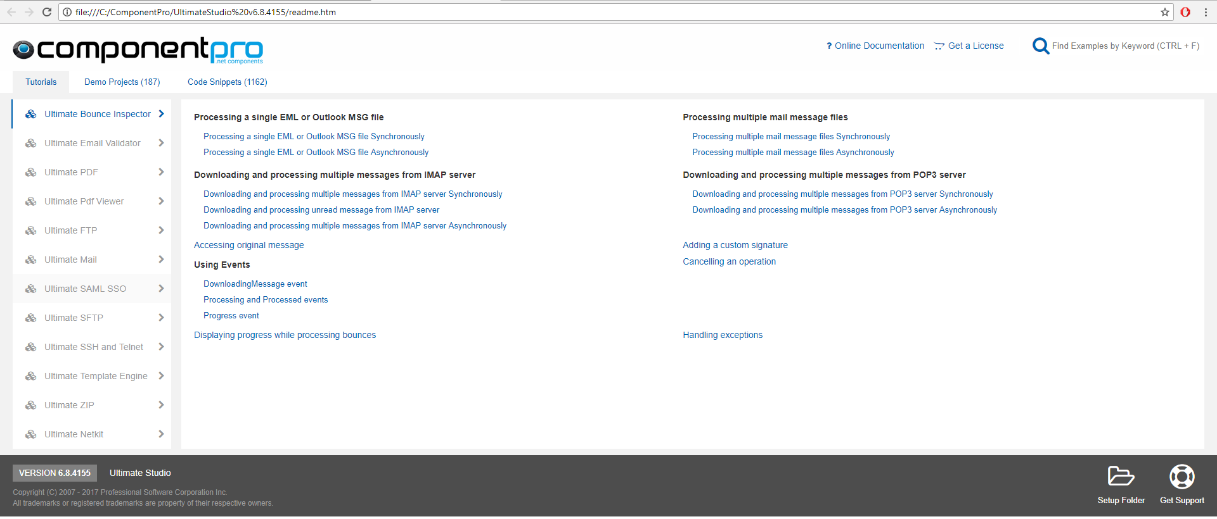
Просмотр документации
Сам файл «readme.htm» будет представлять удобный справочник с отдельными критериями под большинство элементов

Slide 14
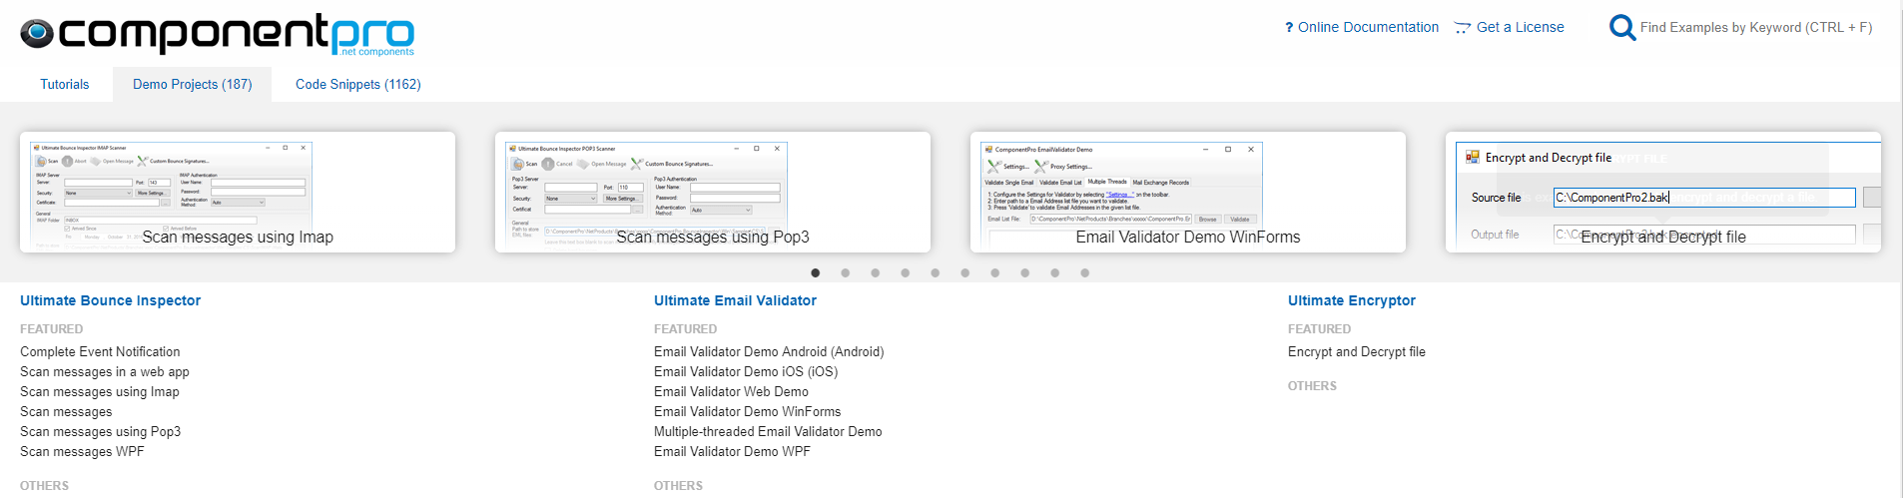
Также документация построена таким образом, что в ней собраны примеры приложений. Что облегчит Вам изучение и знакомство с библиотеками

Slide 15
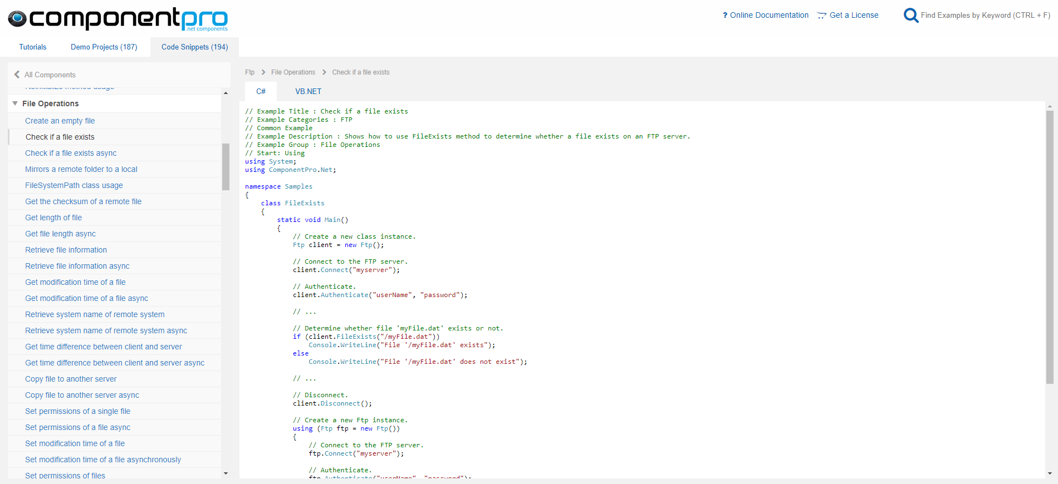
А также есть примеры кода на большое количество случаев. Есть методы, которые можно сразу же копировать и использовать в своем персональном приложении.

Slide 16

Установка на другие платформы
Так как библиотека ComponentPro поддерживает интеграцию в широкий спектр платформ .NET, включая WinForms, Windows Services, WPF и Console, ASP.NET, UWP, Xamarin iOS, Android, Mac и .NET CF.
То установка этой библиотеке, так как показано на примере с WPF, не составит трудностей, установить и на другие платформы также.

